Slide 1


Slide 2
Streams Optionals
¿Qué temas trataremos hoy ?

Slide 3

HACK A BOSS
Streams en Java

Slide 4
¿Qué es un Streams ?
Estas proporcionan una forma más declarativa y funcional de procesar colecciones de datos. Un Stream es una secuencia de elementos que admite operaciones de procesamiento de datos en colecciones, como filtrado, mapeo y reducción. Los Streams permiten realizar operaciones de manera más concisa y expresiva que con las estructuras de control tradicionales.
Características:
Declarativos:
Perezosos (Lazy):
Pipelines:

Slide 5
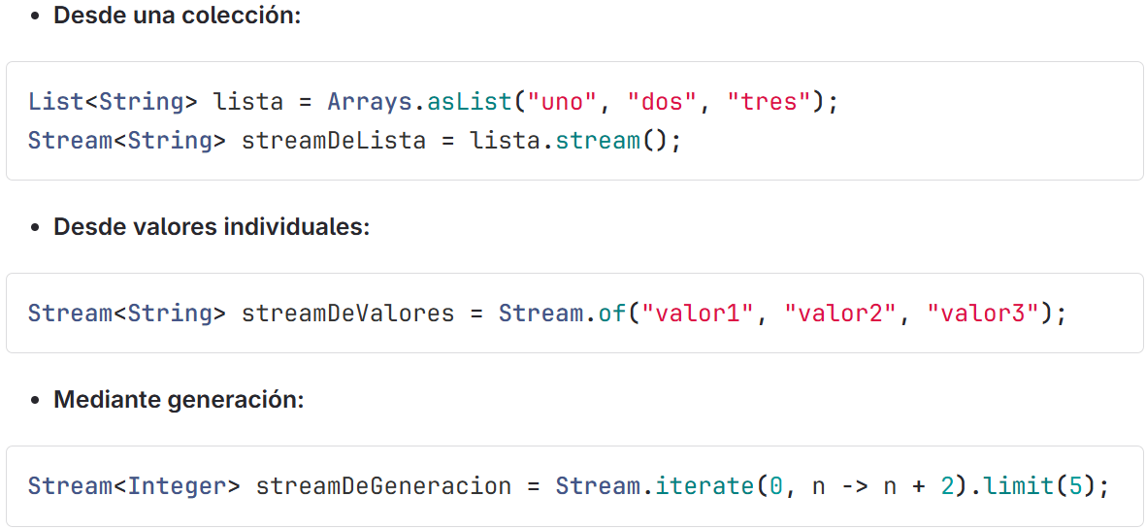
¿Como crear un Streams ?

Slide 6
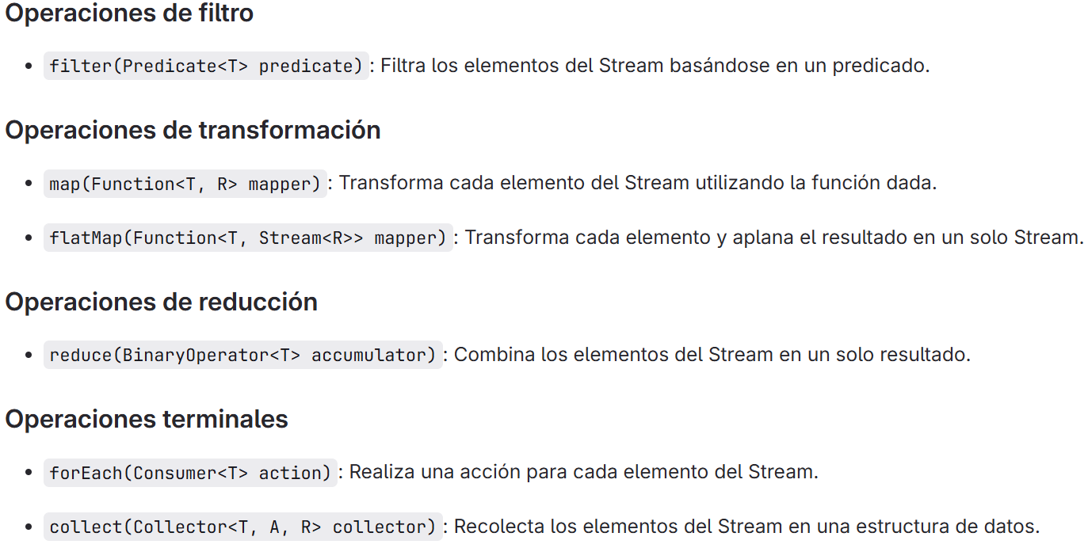
Operaciones comunes en Streams

Slide 7
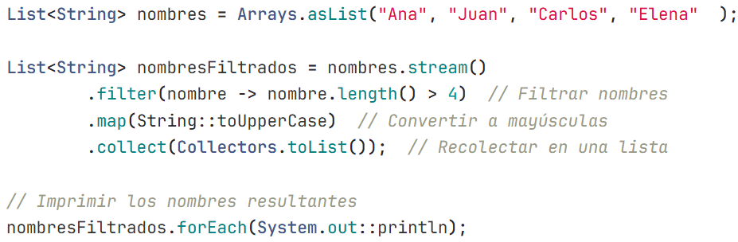
Ejemplo práctico

Slide 8
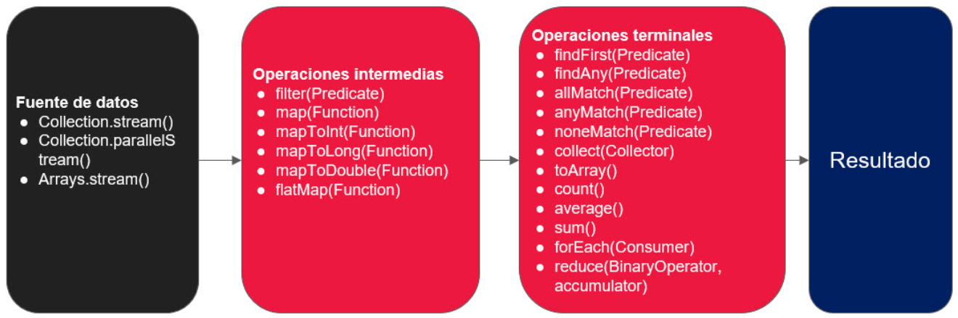
Resumen métodos de Streams

Slide 9
Resumen métodos de Streams

Slide 10
Resumen métodos de Streams

Slide 11
HACK A BOSS
Optionals NullPointerException

Slide 12
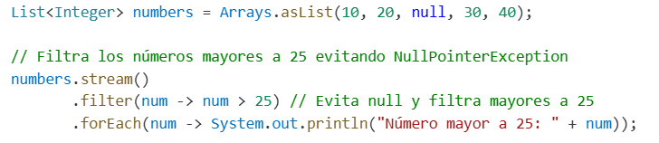
¿Null en los Streams ?

Slide 13
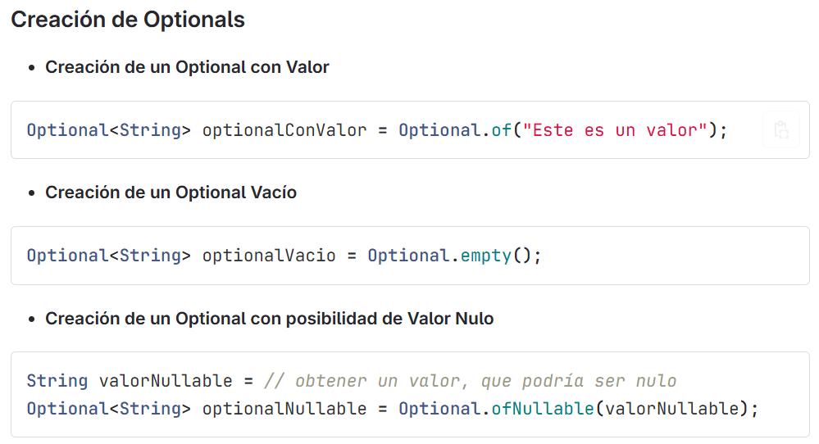
¿Que es un Optionals ?

Slide 14
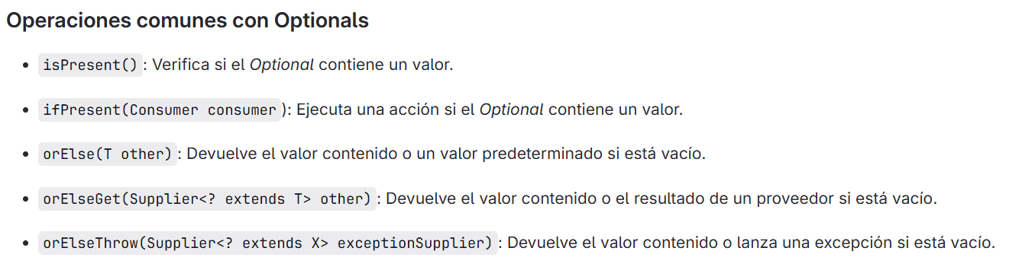
Operaciones comunes con Optionals

Slide 15
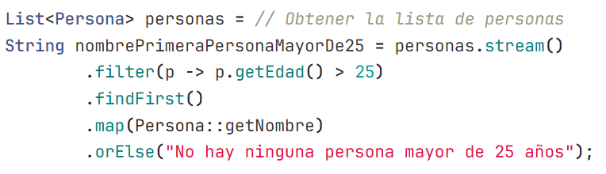
Operaciones comunes con Optionals

Slide 16
A lo que vinimos Al código

